Slide 1
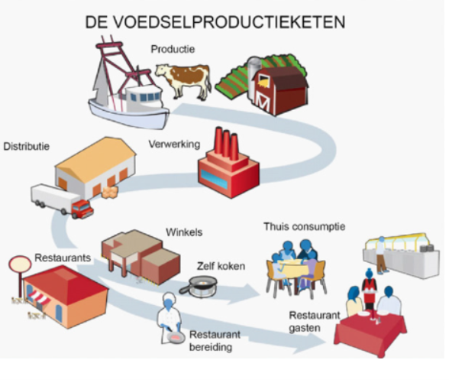
Schaarste en voedselverspilling

Slide 2
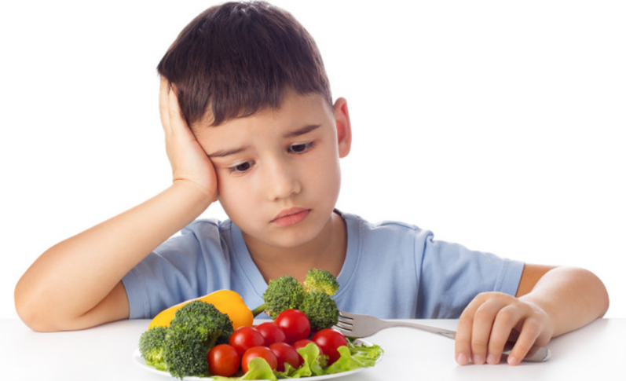
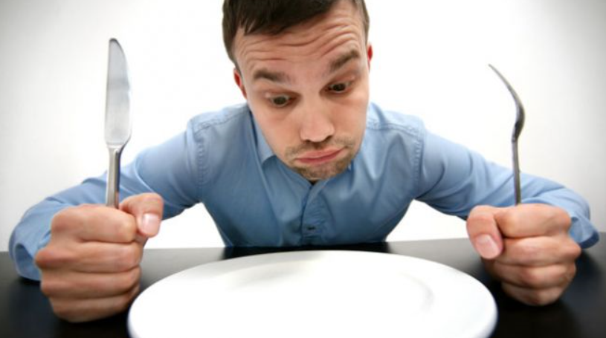
Heb jij (een) keus?

Slide 3
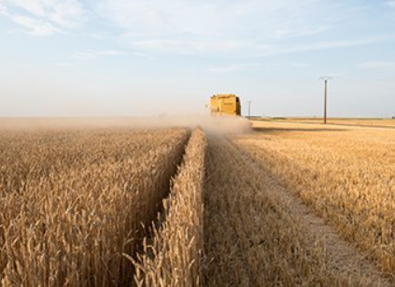
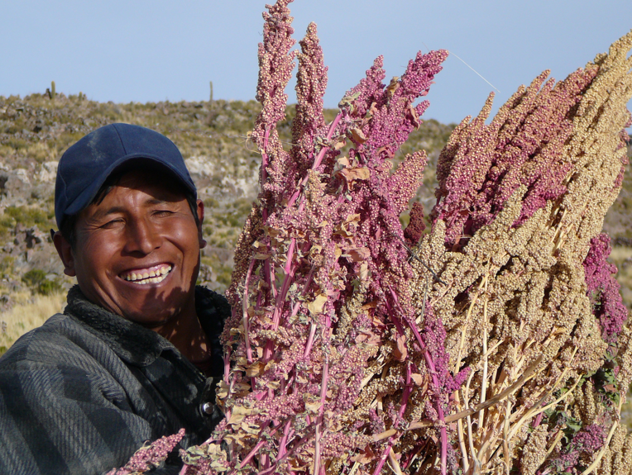
tarwe
Voedselafdruk: wat kost het de aarde om ons voedsel te produceren?
onze overvloed is hun gebrek
quinoa

Slide 4
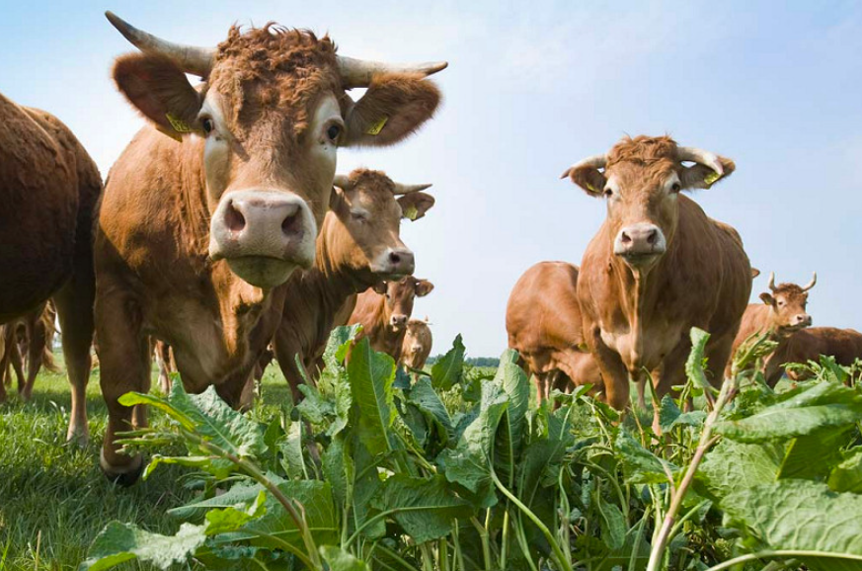
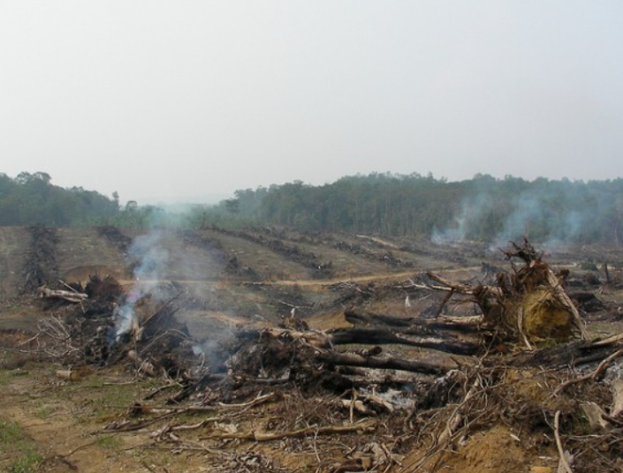
Vlees productie vraagt extra van onze aarde:
landbouwgrond: diervoer
uitstoot: mest en scheten
water

Slide 5
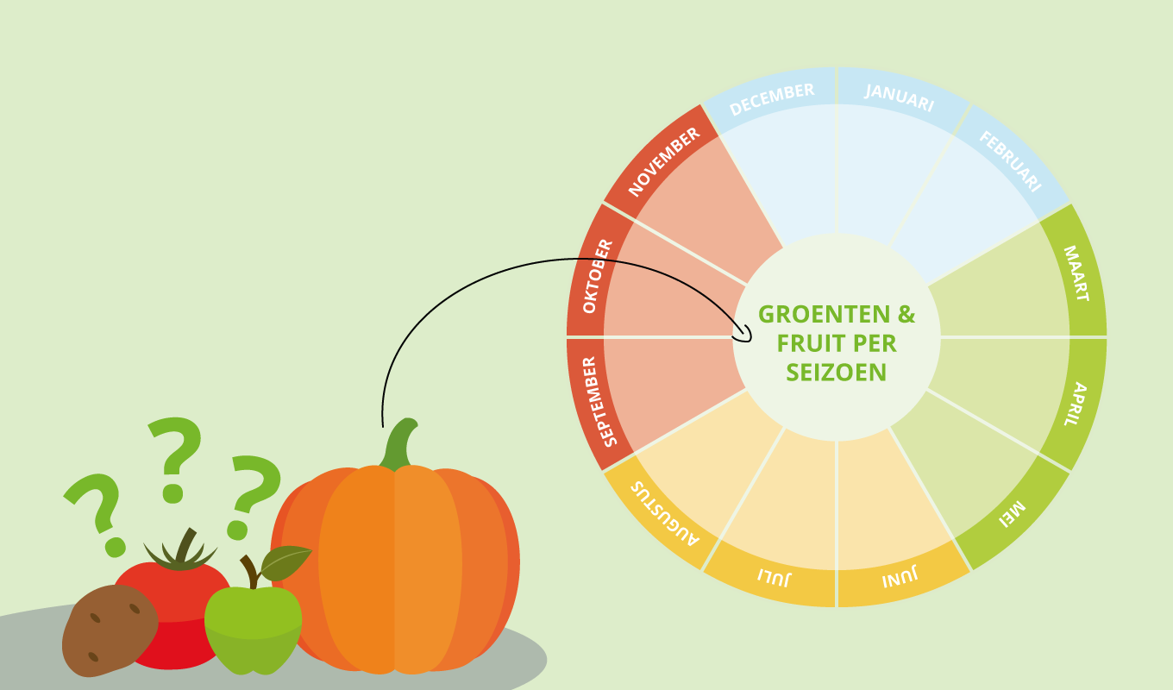
Seizoengroenten
Lente zaaitijd
Zomer groeitijd
Herfst oogsttijd
Winter rusttijd

Slide 6
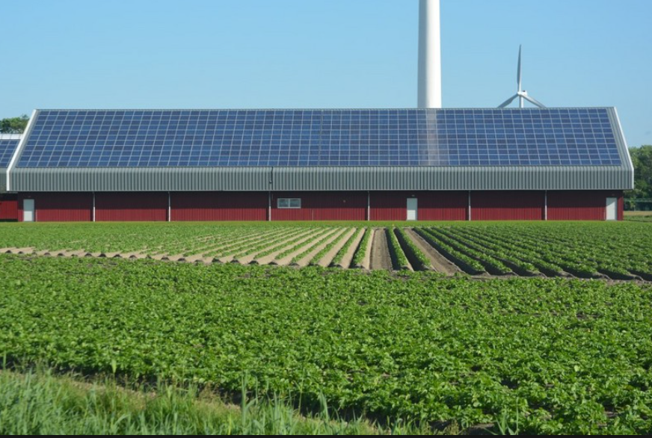
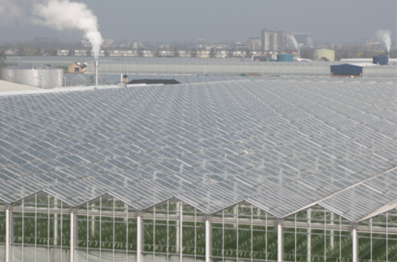
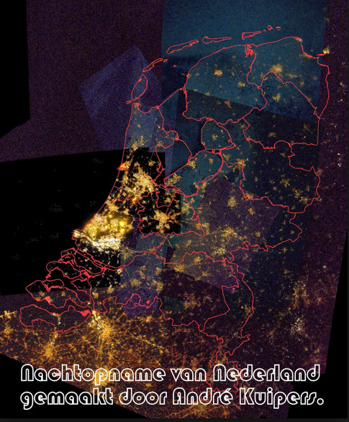
Hoeveel energie kosten:
producten uit de volle grond,
seizoen groenten
… of producten uit de kas

Slide 7
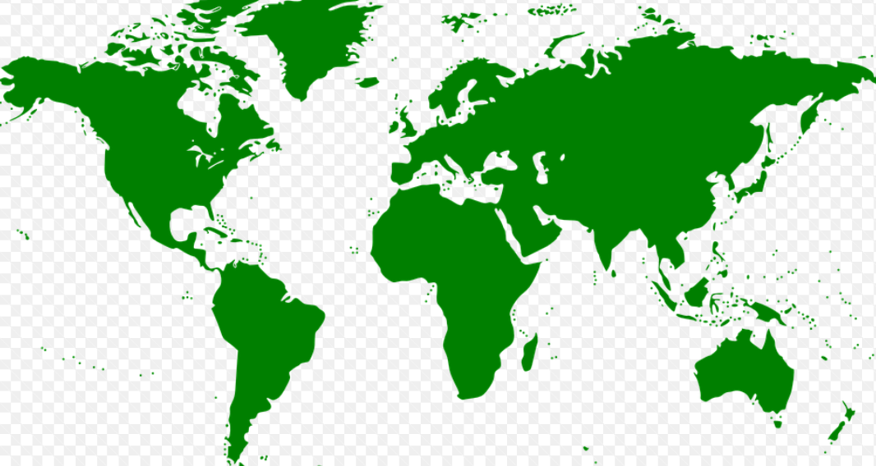
Transport: ons voedsel kan overal vandaan komen …

Slide 8
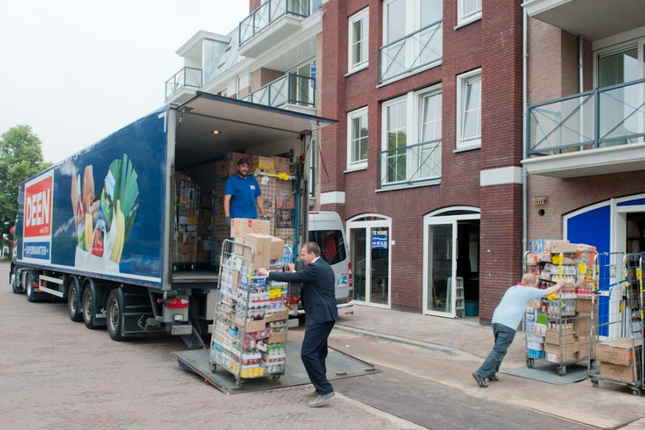
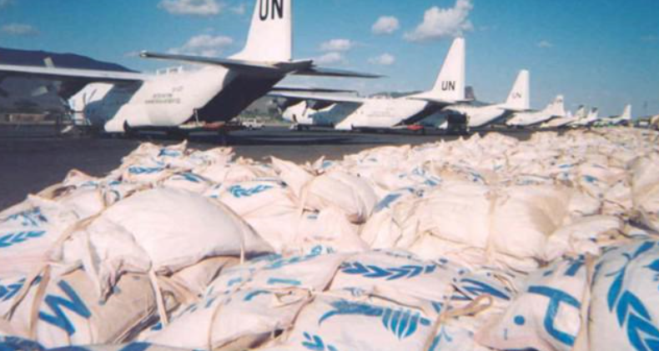
Haal je het ver weg of kies je een streekproduct?

Slide 9
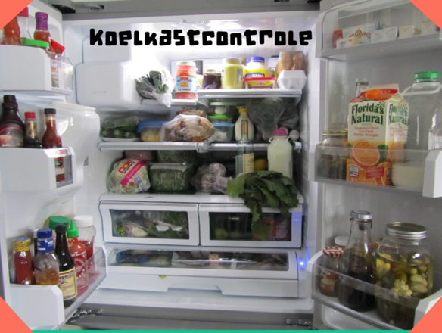
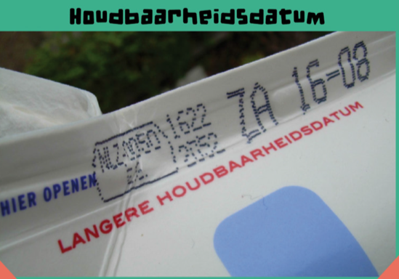
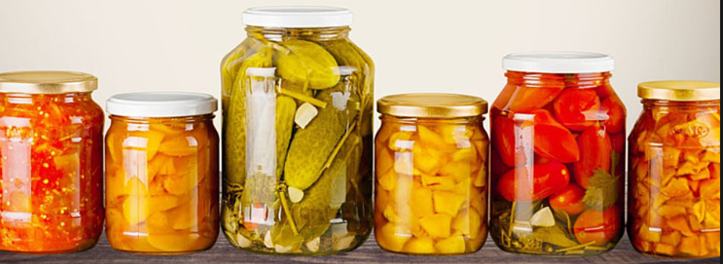
opslag en houdbaarheid:
Hoe bewaar je het?
conserveren
Houdbaarheidsdatum: TGT en THT

Slide 10
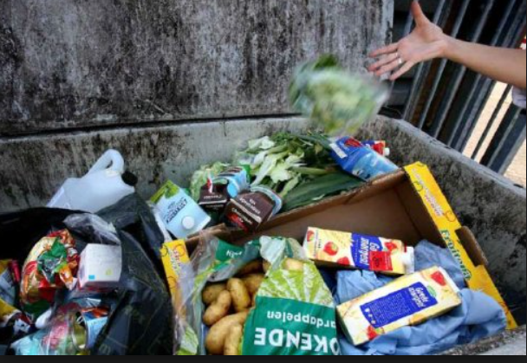
op = op?

